Slide 1
Inventory Management System
Henry M., Dominik T., Hagen F.

Slide 2
Gliederung
Einleitung
Thematik
Anforderungen
Planung
Zeitplan
Vorgehensmodelle
Spiralmodell
Test Driven Development (TDD)
Entwurf
Architekturdesign
Datenbankentwurf
Oberflächenentwurf
Pflichtenheft
Fazit
Gewonnenes
Ausblick
Notes:
Implementierungsphase weg gelassen
Implementierung wird während der Abhandlung der Entwurfsphase erläutert

Slide 3
Gliederung
Einleitung
Thematik
Anforderungen
Planung
Zeitplan
Vorgehensmodelle
Spiralmodell
Test Driven Development (TDD)
Entwurf
Architekturdesign
Datenbankentwurf
Oberflächenentwurf
Pflichtenheft
Fazit
Gewonnenes
Ausblick

Slide 4
Thematik
Inventory Management System (IMS)
Lagerverwaltung
Verschiedene Anwendungen
Zielsetzung
Arbeit mit zentralem Datenbestand
Verhindern von Verzögerungen
Einfachere Absprache
Kostenersparnis
Notes:
Kann von Lagerpersonal & Vertrieb genutzt werden
Projektteam ist von einem Einsatz in einem standartmäßigen Lagerbetrieb ausgegangen
Verzögerungen auch durch Fehler beim Führen von Listen

Slide 5
Anforderungen
Speichern von Komponenten
Bearbeiten von Komponenten
Löschen von Komponenten
Anzeigen von gespeicherten Komponenten
Sortierung über die Oberfläche
Ergonomische Benutzeroberfläche
Datenkonsistenz
Konfiguration der Datenbankverbindung
Notes:
Anforderungen wurden in schriftlicher Form im Lastenheft festgehalten
Verteiltes Verwalten der Daten
Anforderungen wurden in Muss-,Soll- und Kann-Kriterien gestaffelt
Dies ist eine Liste der realisierten Anforderungen

Slide 6
Gliederung
Einleitung
Thematik
Anforderungen
Planung
Zeitplan
Vorgehensmodelle
Spiralmodell
Test Driven Development (TDD)
Entwurf
Architekturdesign
Datenbankentwurf
Oberflächenentwurf
Pflichtenheft
Fazit
Gewonnenes
Ausblick

Slide 7
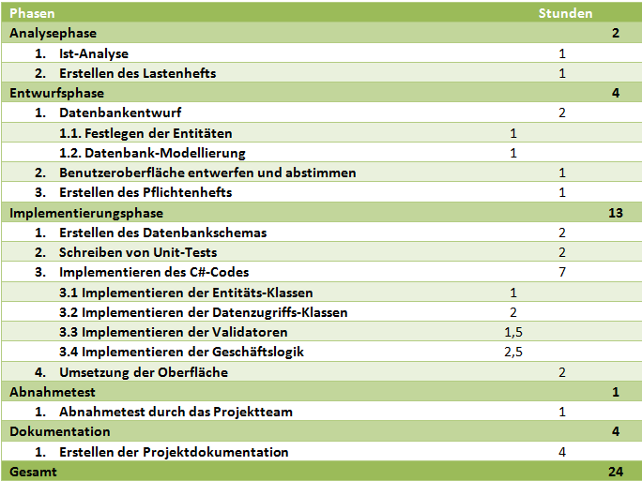
Zeitplan
Notes:
Zeitplanung wurde am Anfang der Planungsphase erstellt
Vorgabe: 24 Stunden

Slide 8
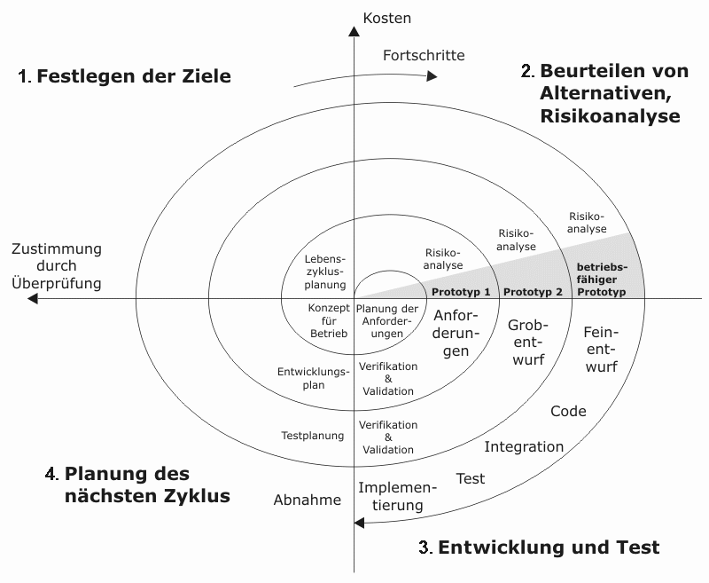
Spiralmodell
Iteratives Vorgehensmodell
Risikobetrachtung
Prototypen
Notes:
Eingreifen bei jedem Zyklus und somit dynamischer als Wasserfallmodell
Zyklus: Festlegen der Ziele, Lösungen planen/Risikoanalyse, Entwicklung/Test, Planen des nächsten Zyklus
Am Ende steht immer ein Prototyp, welcher einen Zwischenstand zum fertigen Produkt darstellt
Vorteile für das Projekt: Zyklische Planung (schnellere Reaktion), Risikobetrachtung beugt Fehlern vor, Fortschritt durch Prototypen gut einschätzbar

Slide 9
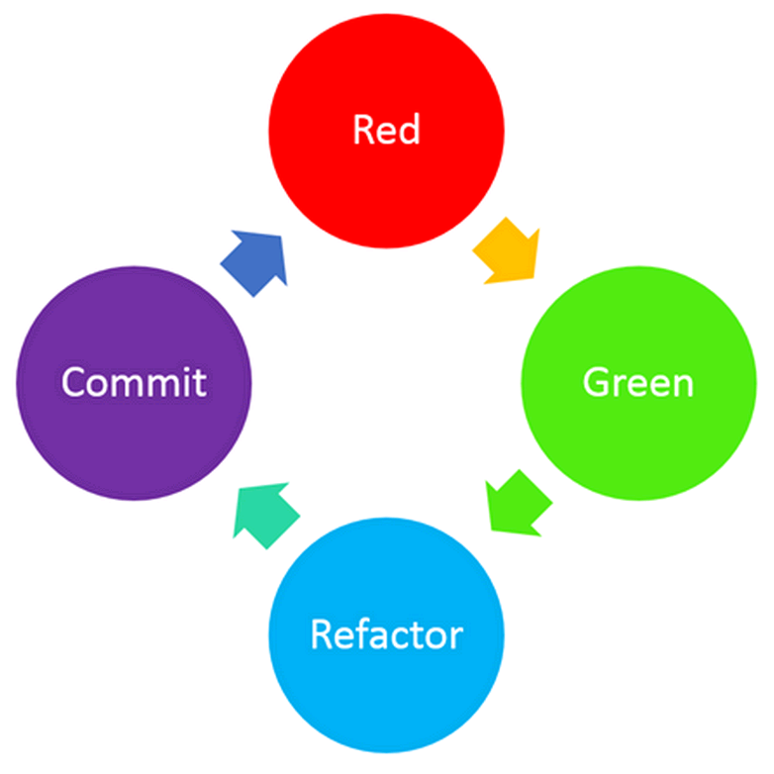
Test Driven Development (TDD)
Red – Green – Refactoring
Unit Tests
Datenbankverbindungen
Einfügen von Daten
Löschen von Daten
Validation
Notes:
Unit-Tests werden erstellt und schlagen fehl (Rot)
Code wird implementiert, bis Tests nicht mehr fehlschlagen (Green)
Code wird aufgeräumt und überflüssige Zeilen werden entfernt (Refactoring)
Testabdeckung mit Fokus auf die Datenbankverbindung und der Datenkonsistens

Slide 10
Gliederung
Einleitung
Thematik
Anforderungen
Planung
Zeitplan
Vorgehensmodelle
Spiralmodell
Test Driven Development (TDD)
Entwurf
Architekturdesign
Datenbankentwurf
Oberflächenentwurf
Pflichtenheft
Fazit
Gewonnenes
Ausblick

Slide 11
Architekturdesign
Notes:
Schichtenmodell
Ermöglicht eine saubere, modulare Entwicklung
Datenbank ist austauschbar und kann auf einem zentralen System liegen

Slide 12
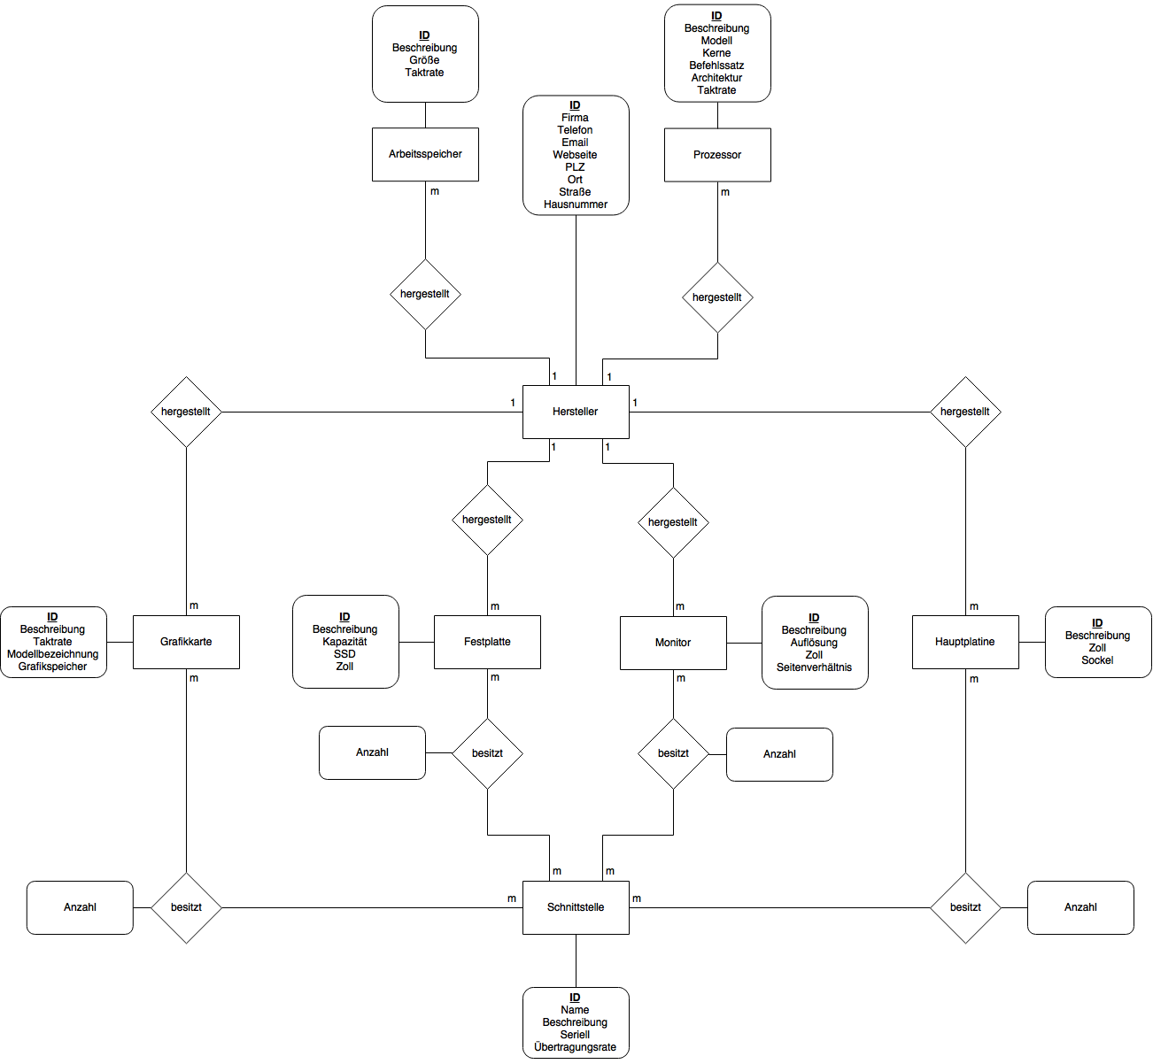
Datenbankentwurf
Notes:
Link zum Bild!
Umfasst: Entitäten, Attribute und Beziehungen samt Kardinalitäten
Erstellung von Datenbank-Regeln für die Konsistenz der Daten

Slide 13
Oberflächenentwurf
Gestalten einer ergonomischen Oberfläche
Notes:
Schnellere Erstellung der Benutzeroberfläche
Strukturierte Darstellung aller GUI-Elemente

Slide 14
Plichtenheft
Technische Umsetzung der Anforderungen:
Programmierung in C#
MariaDB als Datenbanksystem
Validatoren
Mockups
Windows Presentation Foundation (WPF)
Notes:
Programmiersprache auf Grund von Zielsystem (Windows) und Kenntnisstand gewählt
MariaDB: Erfahrung im Team, Kostenlos (Speichern, Bearbeiten, Löschen)
Validatoren (Datenkonsistenz)
Mockups (Ergonomische Oberfläche)
WPF (Anzeigen, Sortierung, Datenbankkonfiguration)

Slide 15
Gliederung
Einleitung
Thematik
Anforderungen
Planung
Zeitplan
Vorgehensmodelle
Spiralmodell
Test Driven Development (TDD)
Entwurf
Architekturdesign
Datenbankentwurf
Oberflächenentwurf
Pflichtenheft
Fazit
Gewonnenes
Ausblick

Slide 16
Fazit
Gewonnenes
Ausblick
Datenbankentwicklung
Ergonomisches Design
Teamarbeit
Umfangreiche Planung
Erweiterungen
Weitere Entitäten
Benutzer System
Design
Teamarbeit
Notes:
Neue Kenntnisse: Erstellen von Datenbanken unter MariaDB, Erstellen und Realisieren von Mockups, Koordinieren und Planen in einem Team (Erstellen eines Zeitplans, etc.)
Ausblick: Hinzufügen von neuen Bauteilen, Verbesserungen am Design, Benutzerverwaltung, Teamarbeit war erfolgreich und weitere Projekte in diesem Team sind denkbar

Slide 17

Fragen?
Notes:
Bild

Slide 18
Quellen
https://www.draw.io/ (Abgerufen: 04.05.2016 12:30)
https://de.wikipedia.org/wiki/Spiralmodell (Abgerufen: 06.05.2016 17:00)
https://de.wikipedia.org/wiki/Schichtenarchitektur (Abgerufen: 06.05.2016 17:15)
http://www.bonjourdefrance.com/image/passe-compose-ou-imparfait-grammaire-bdf-19.jpg (Abgerufen: 06.05.2016 17:15)
http://ardalis.com/wp-content/uploads/2015/03/red-green-refactor-commit.png (Abgerufen: 10.05.2016 18:00)

Slide 19
ENDE

